Slide 1
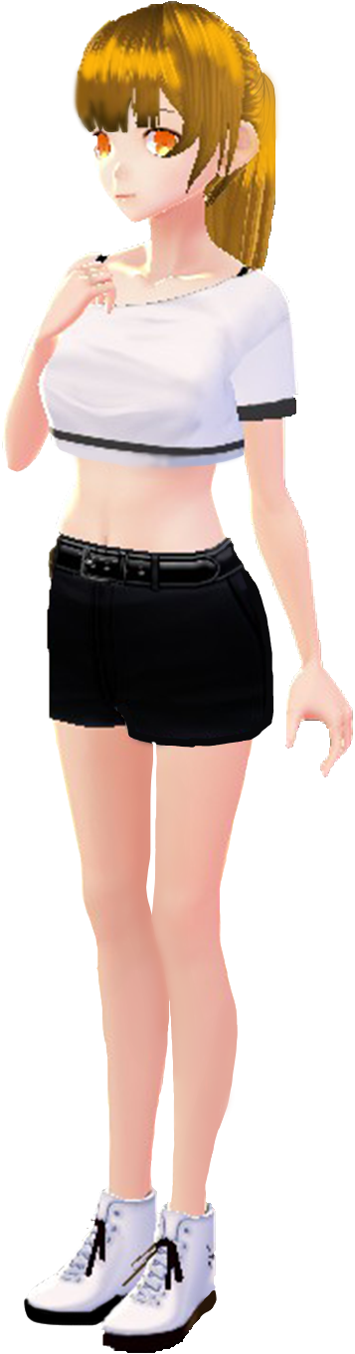
虛擬偶像
指導老師：蔡英德
組員：李珮瑀、黃筱媛、趙庭、陳柄菽、林佳宜、吳偲彤

Slide 2

動機
偶像是追星女孩和男孩的一道光
但卻太過遙遠而觸不可及
於是我們將一些技術加以利用
讓喜歡的偶像近在咫尺
可以讓他做出各種你所期望的動作

Slide 3
動機
想成為Vtuber
卻因為金錢以及時間而無法實現?!
現今社會的技術已經可以解決
透過深度學習以及Openpose的結合
可以完美的解決這些問題
偶像是追星女孩和男孩的一道光
但卻太過遙遠而觸不可及
於是我們將這些技術加以利用
讓喜歡的偶像近在咫尺
可以讓他做出各種你所期望的動作

Slide 4
系統架構、開發環境
開發工具、環境
開發工具
Openpose
Vroid
Visual Studio
CartoonGAN
開發環境
Unity
PyCharm
PhpStorm

Slide 5
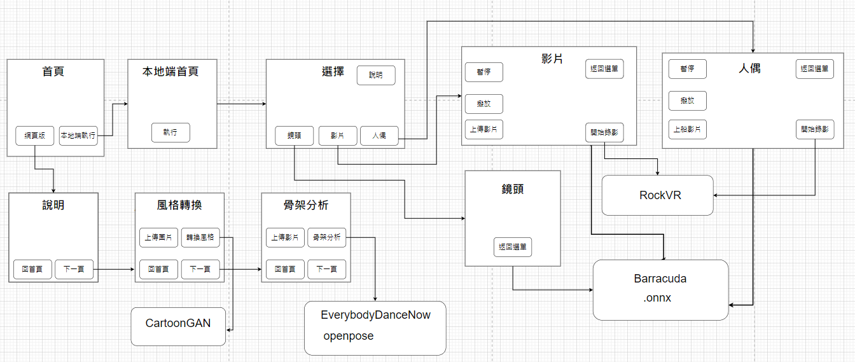
流程架構

Slide 6
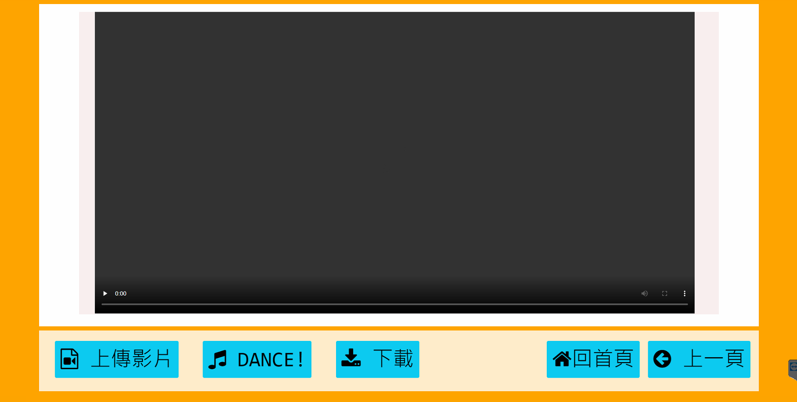
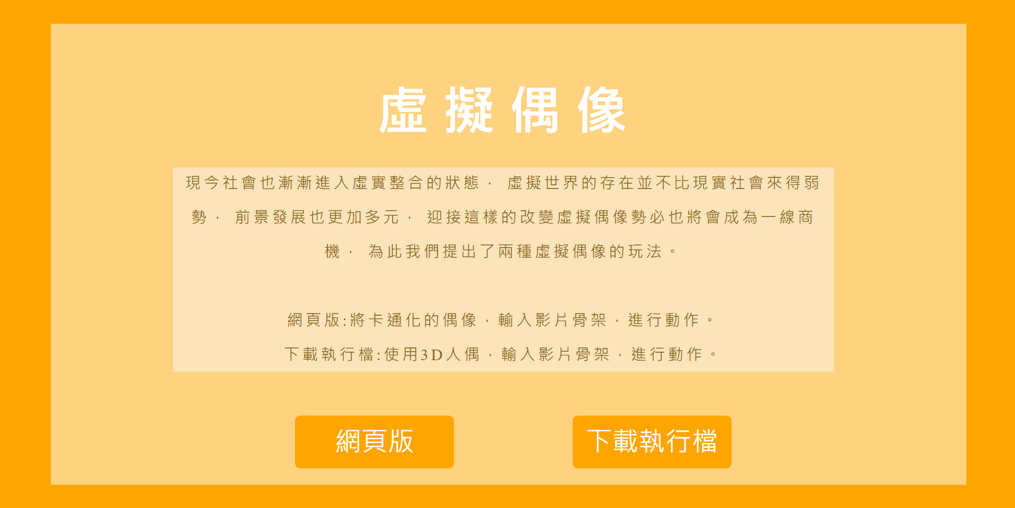
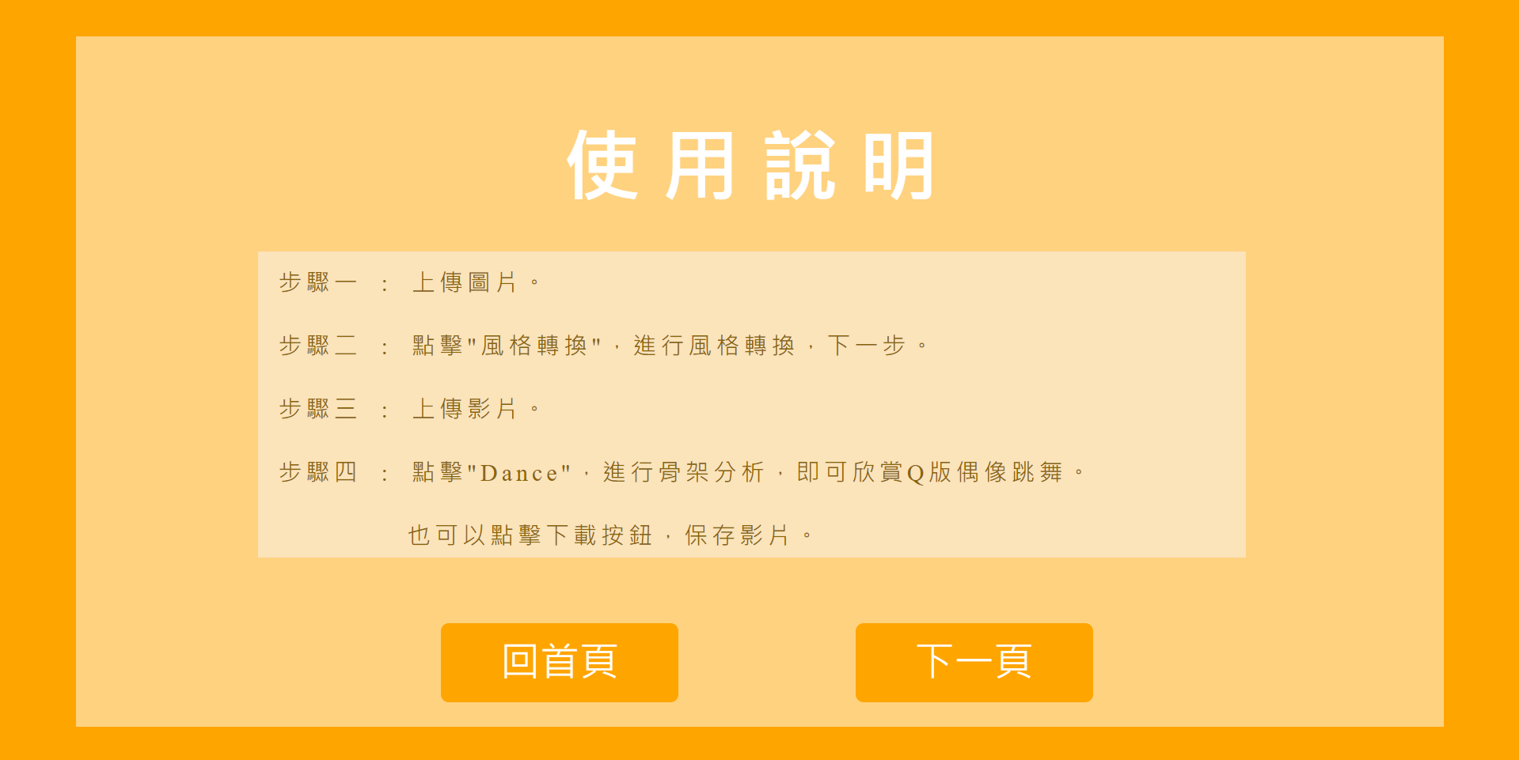
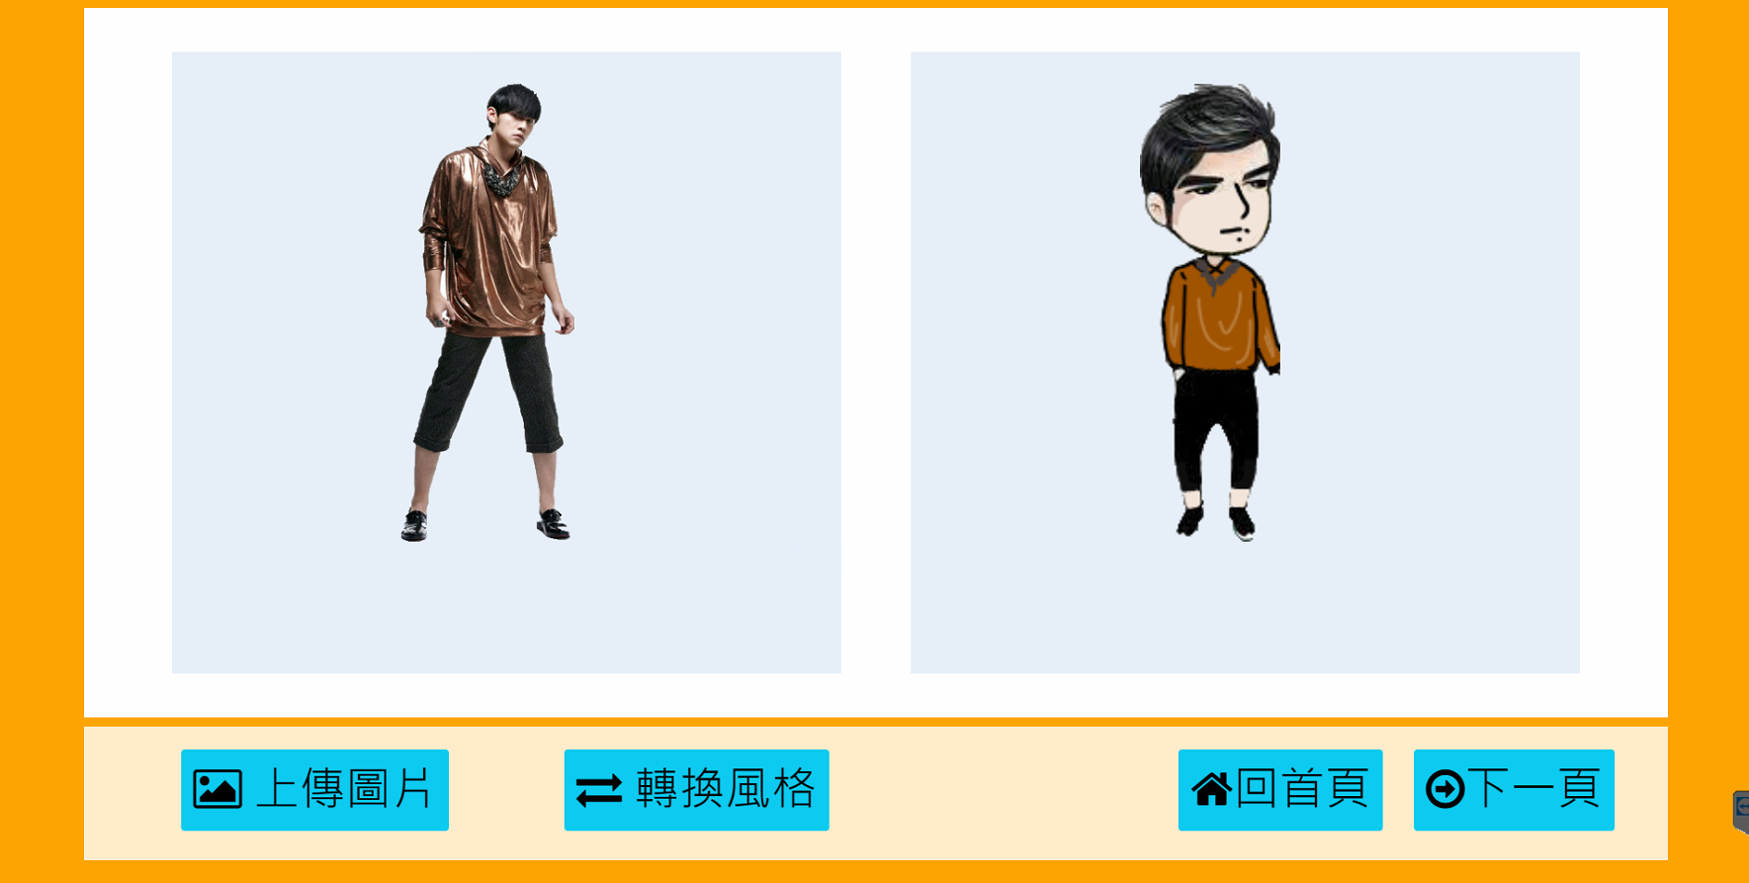
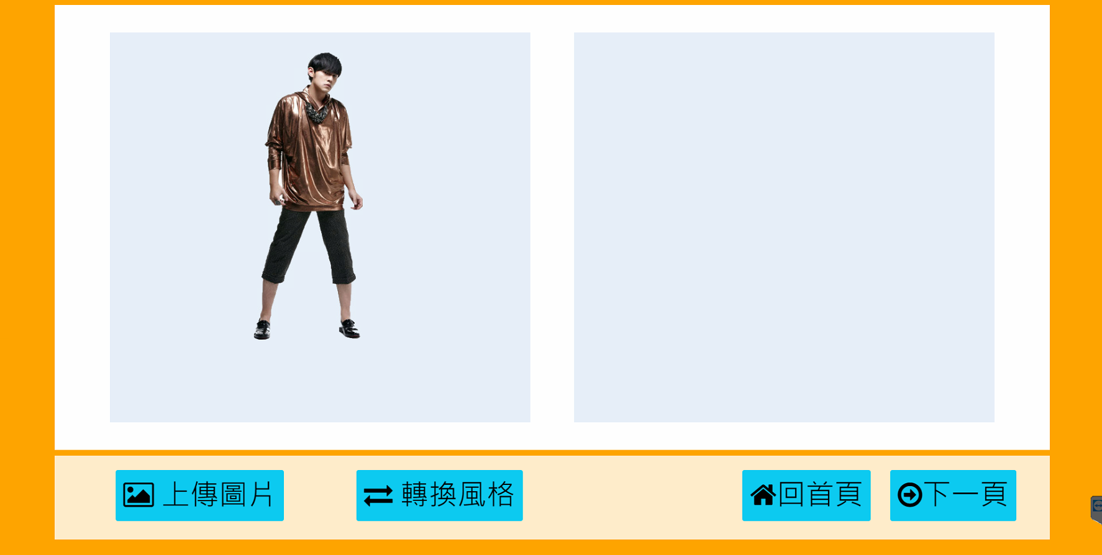
操作過程

Slide 7
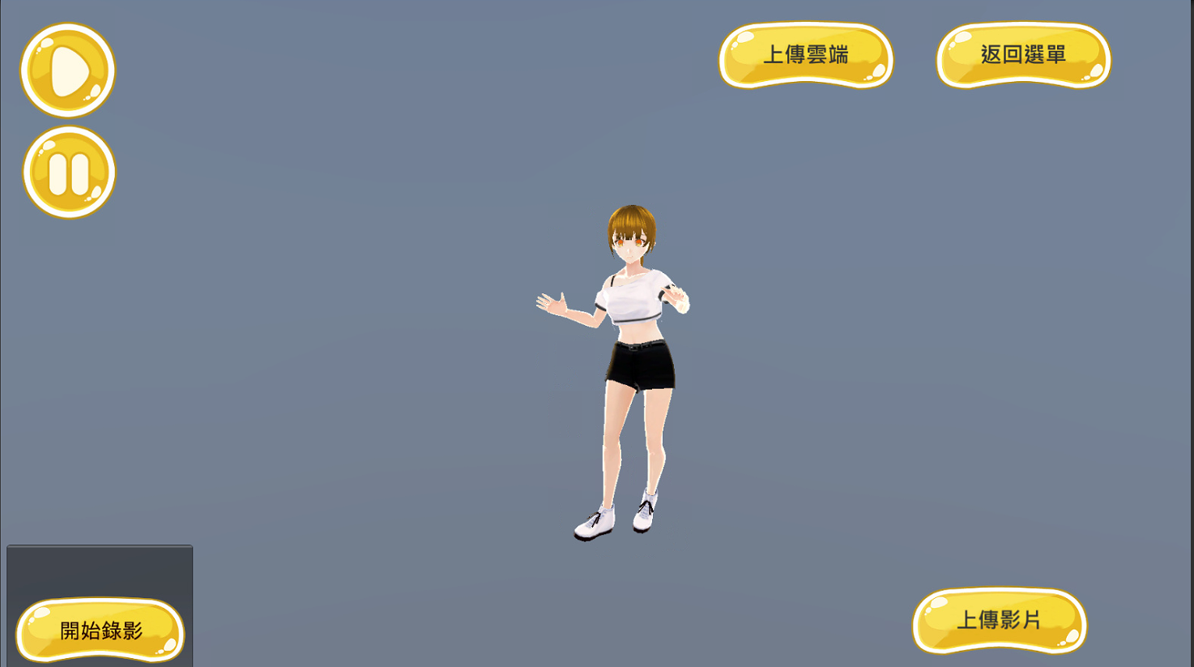
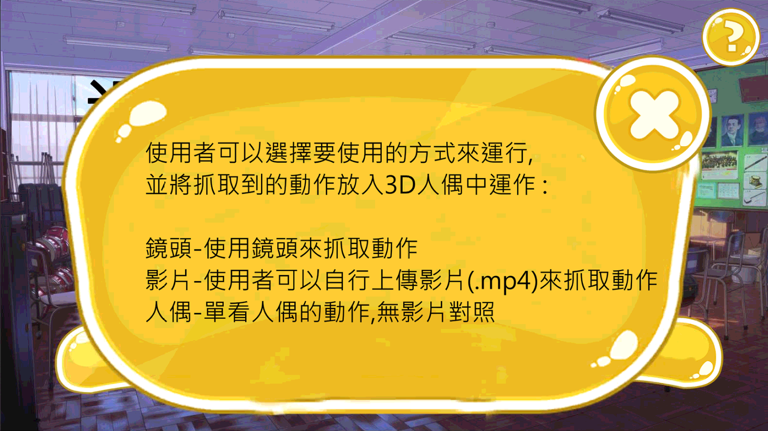
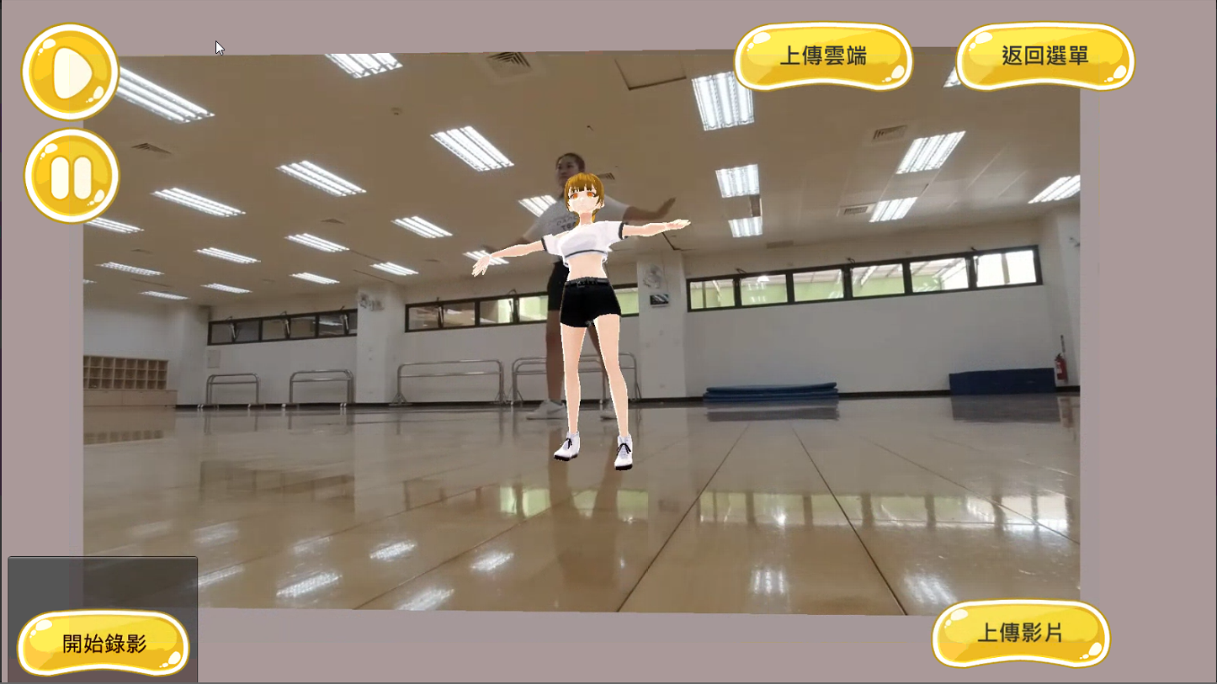
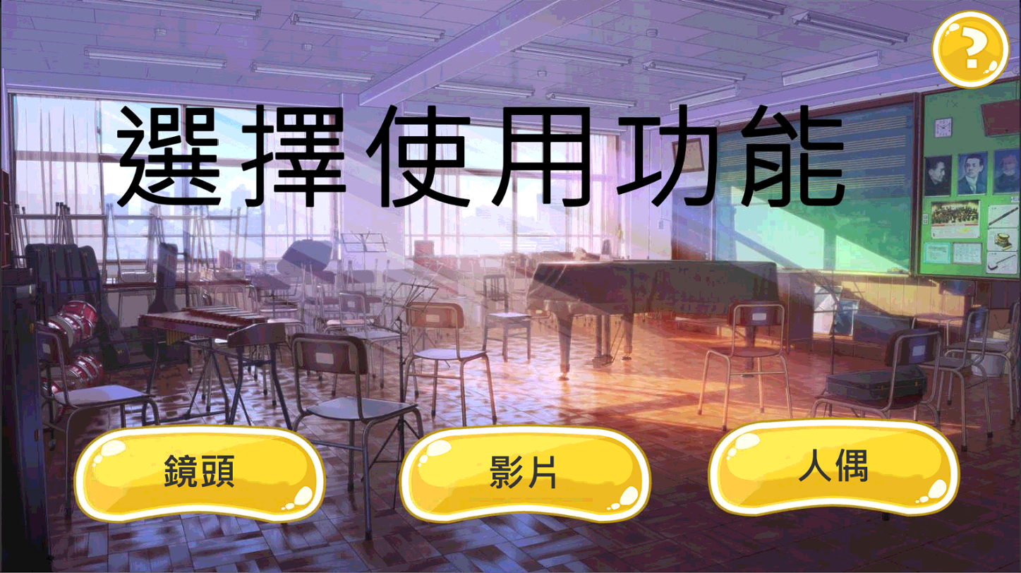
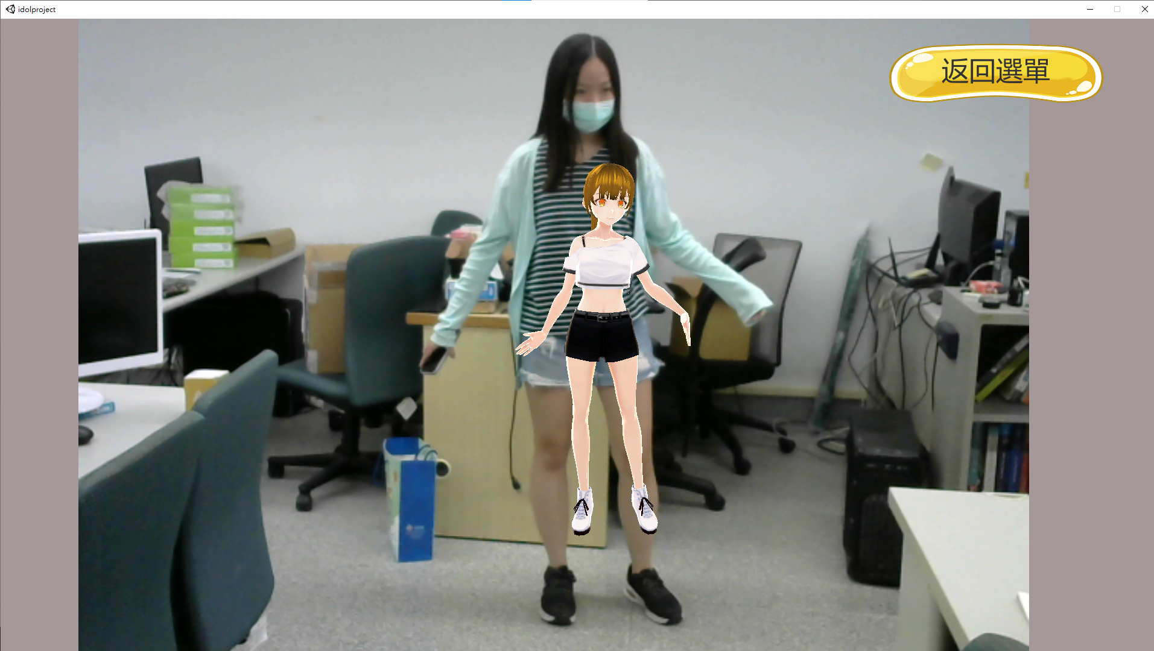
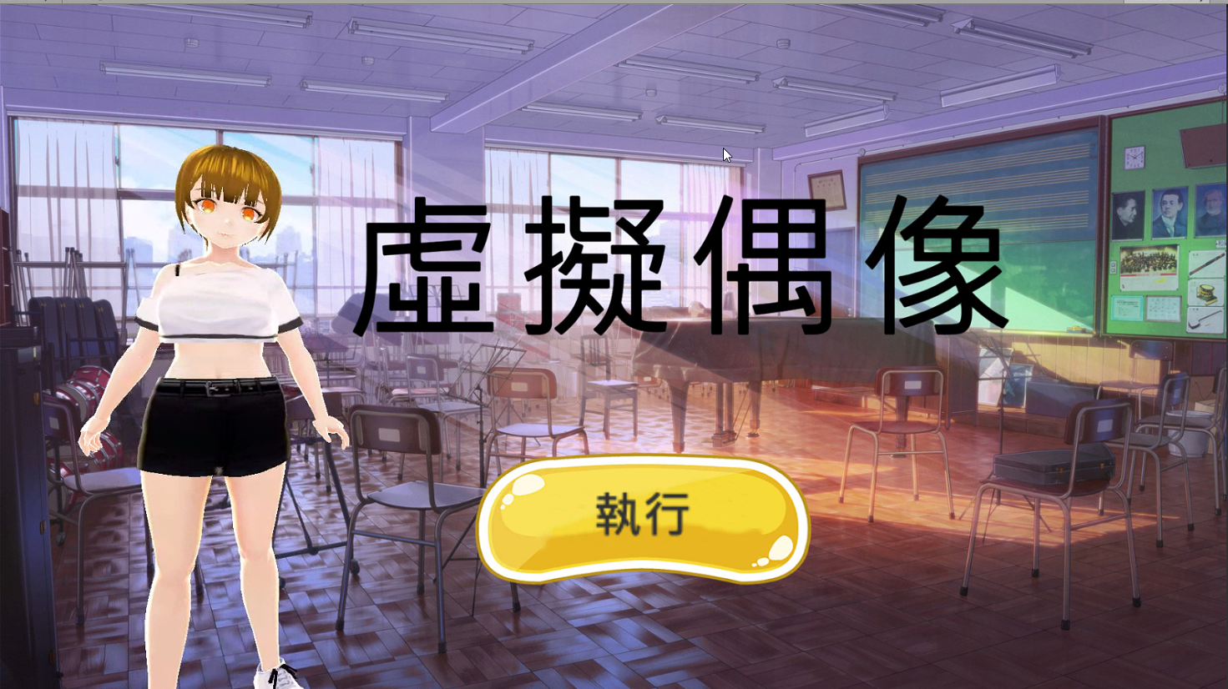
影片
人偶
鏡頭

Slide 8
系統特色
使用Barracuda抓取影片中的人物動作骨架並放入3D人偶
擁有屬於自己的3D人偶
使用CartoonGAN創建Q版2D人物
讓靜態2D人物能動起來
不需要花費龐大的費用以及使用複雜的器材

Slide 9
結論及未來發展
進行深入研究，開發出虛擬寵物，動物們的壽命相對於人類更加短暫，然而不可否認的是牠們對於飼主來說是有如家人般的存在，這將成為一大慰藉。
虛擬偶像的發展多元、應用廣泛，對於人類社會將造成一定程度的影響，將是迎接未來不可或缺的重要研究。

Slide 10
THE END
謝謝大家

